Slide 1
Propuesta de Distribución CLT
Impresión híbrida textil (serigrafía + digital) en México y Latinoamérica
TID México · VSP Printing, Inc. · CEB | Octubre 2026

Slide 2
La oportunidad en una página
0
~1,900
30–90
Año 3
distribuidores formales de híbridos chinos en México
clientes alcanzables (empresas medianas/grandes y talleres con pulpo)
líneas híbridas potenciales en 5 años
recuperación de la inversión (escenario base)
Proponemos a TID / VSP / CEB como distribuidor de CLT en México, con expansión a EE. UU. y Latinoamérica.

Slide 3
El fabricante
01

Slide 4
CLT: una empresa química que vende máquinas
2009
¥568 M
fundación, Dongguan
ingresos 2025 (~US$80 M)
301618
18%
Bolsa de Shenzhen (ChiNext)
ventas de exportación
Fuente / Source: CLT 2025 annual report

Slide 5
La tecnología híbrida: lo mejor de dos procesos
1
Base serigráfica
2
Color digital
3
Efectos especiales
Blanco y efectos con pasta económica: relieve, foil, glitter, descarga
Cabezales Ricoh o Brother: degradados fotográficos, colores ilimitados
Silicona tipo vidrio, bordado o 3D sobre la impresión
400–450
40–70%
500–5,000
piezas por hora
ahorro de tinta vs DTG
piezas: tiraje rentable

Slide 6
Cómo vende CLT hoy
1
Ferias con demo en vivo
2
Paquete llave en mano
3
Inversión por etapas
Prueba con la tela del cliente y cotización el mismo día
Máquina, química, instalación, capacitación y logística
Pulpo primero, estaciones digitales después
4
Venta por ROI
5
Consumibles vinculados
6
Captación digital
Ahorro de tinta, operadores y espacio
Garantía con química y refacciones originales
Sitio multilingüe y WhatsApp
Lo que falta en México: servicio técnico local, inventario en el país, atención en español y sala de demostración

Slide 7
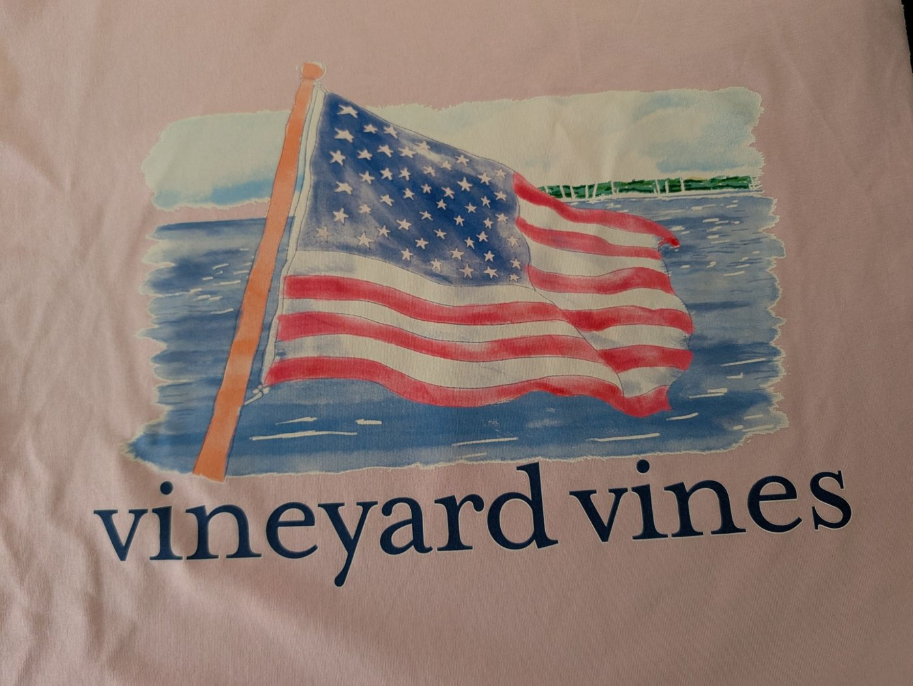
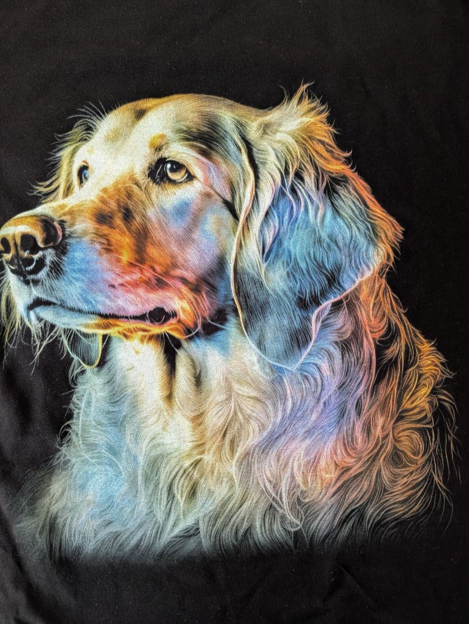
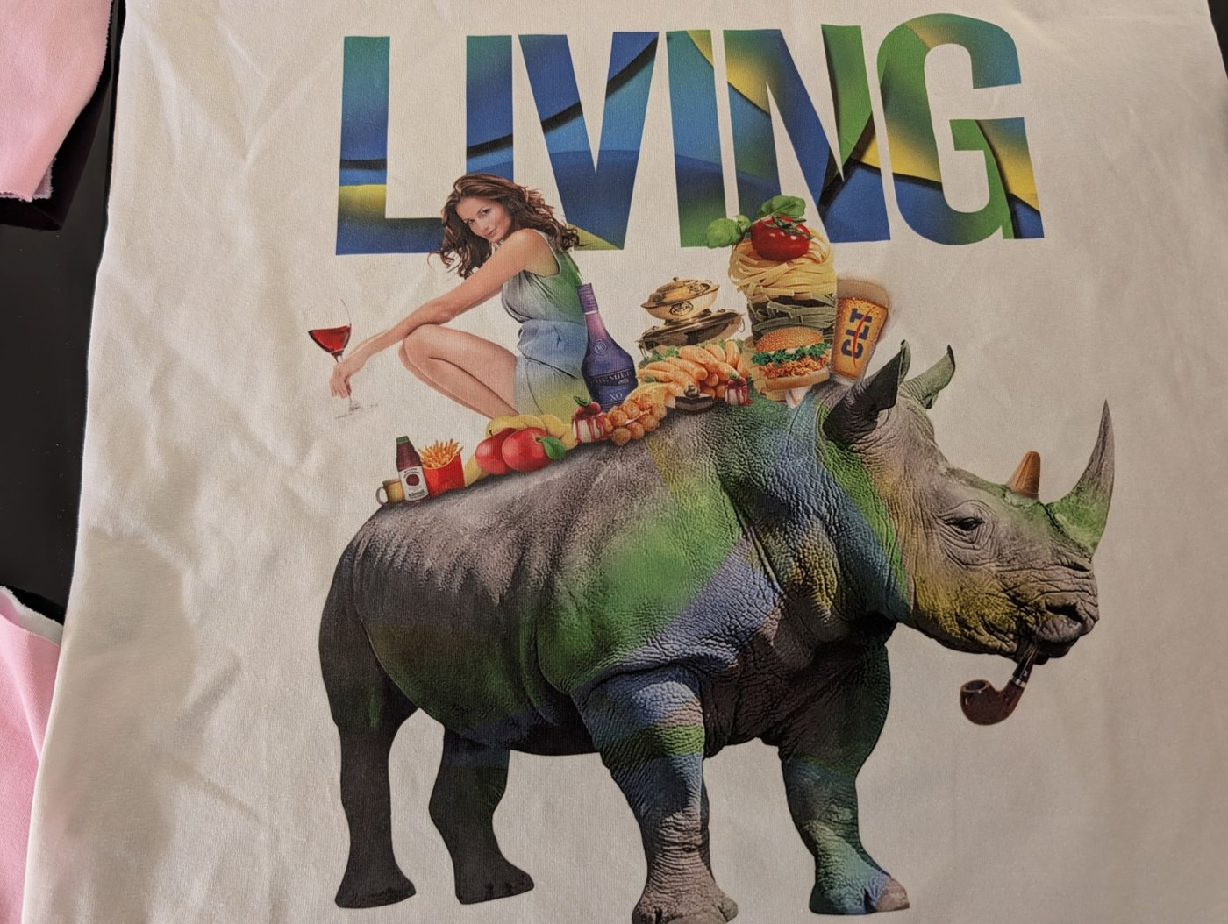

Muestras: color digital ilimitado
Acuarela digital sobre base blanca, prenda de color
Fotorrealismo sobre prenda oscura
Collage fotográfico a todo color
Impresión digital transpirable

Slide 8
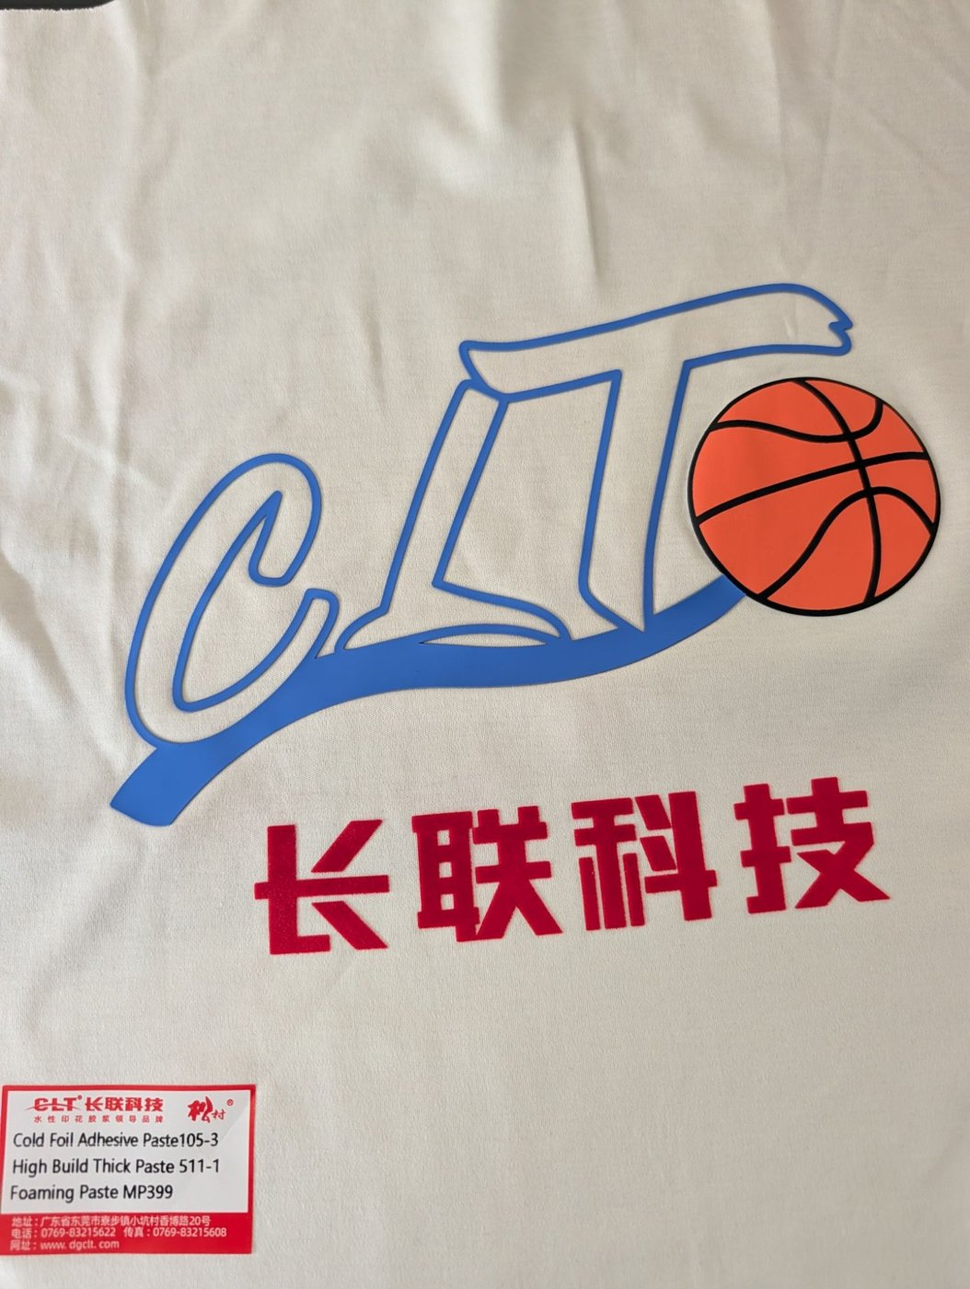

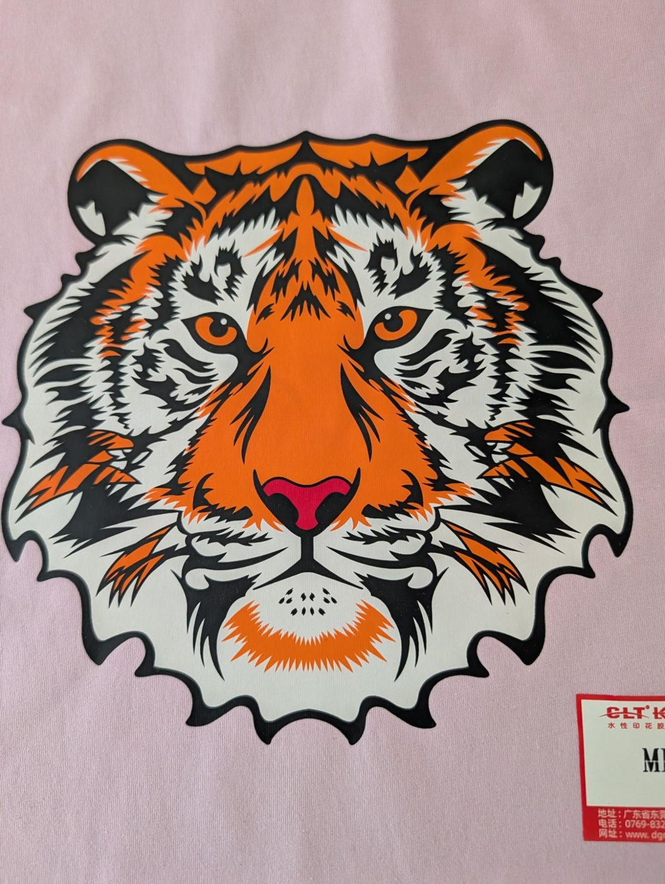
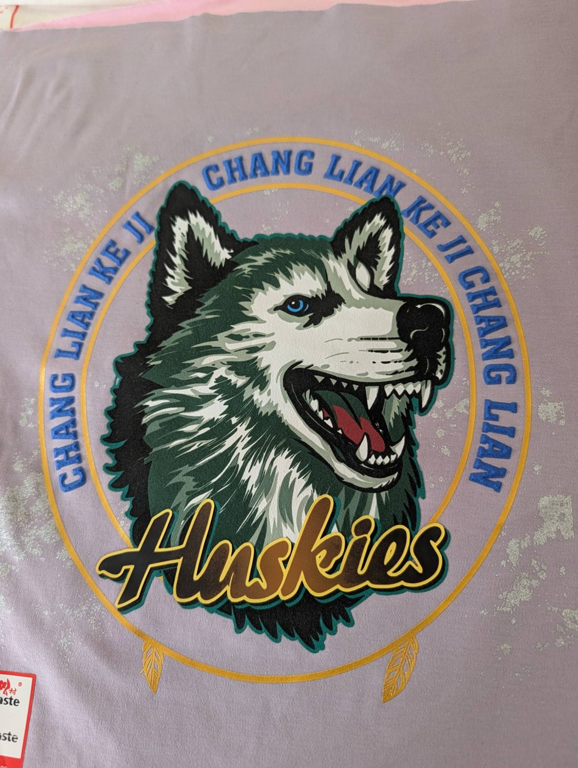
Muestras: efectos especiales y uniformes
Alto relieve, espumante y foil en frío
Escudo deportivo con relieve y brillo
Serigrafía de tintas planas en prenda de color
Relieve, foil dorado y destellos metálicos

Slide 9
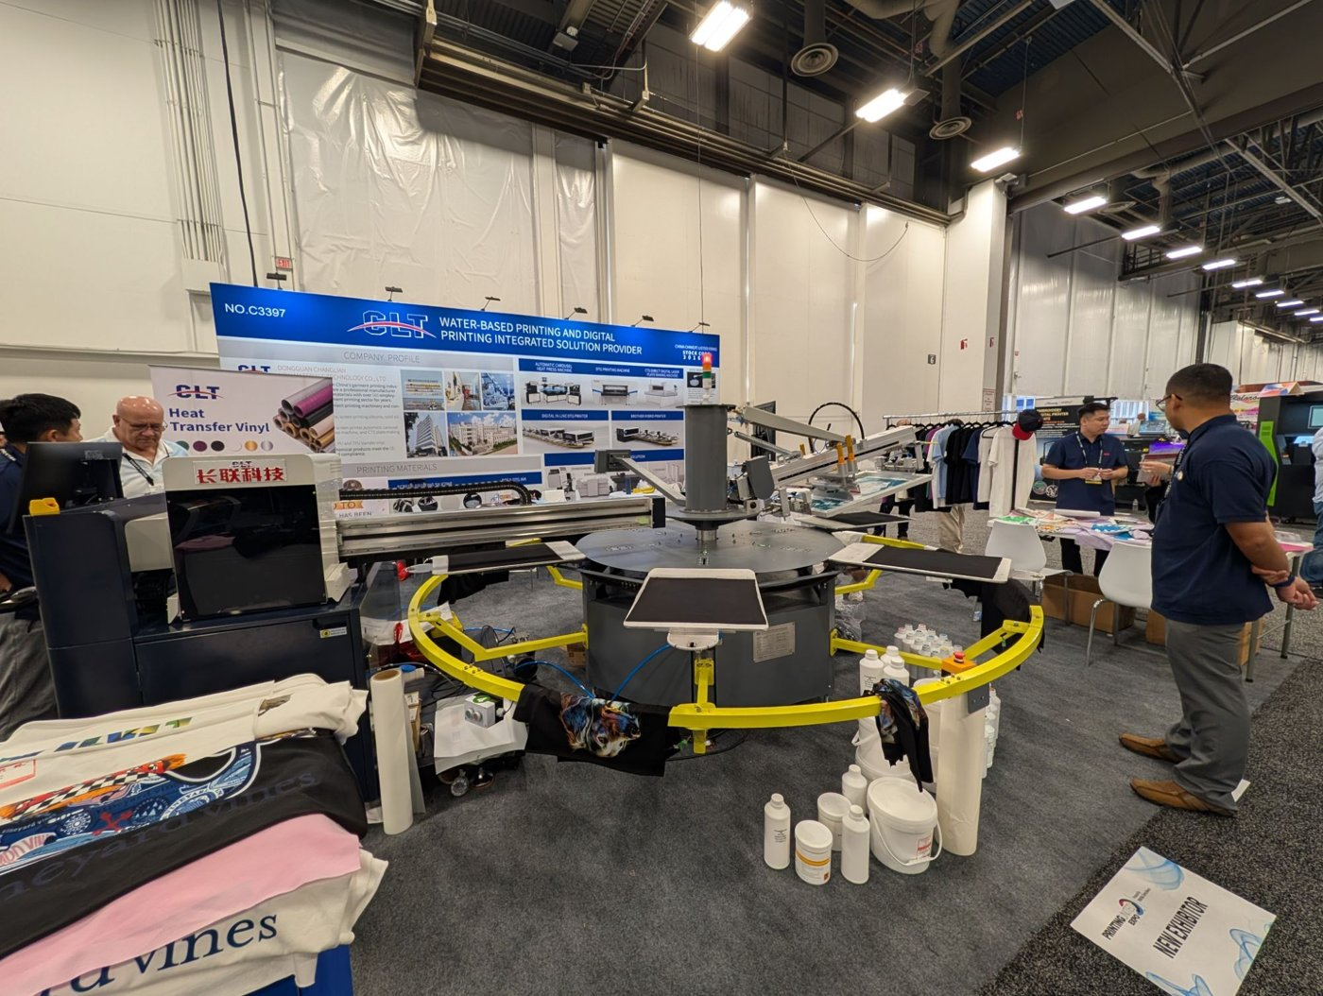
CLT en PRINTING United 2026 (Las Vegas)
Stand C3397
Línea híbrida en operación
Fotos propias
Visita del equipo TID / VSP
Pulpo automático con estación digital funcionando en vivo: así vende CLT, y así lo replicaremos en México

Slide 10
El mercado mexicano
02

Slide 11
Una industria que necesita diferenciarse
$91,165 M
102,492
519 mil
89%
PIB textil-confección (MXN, 2025)
unidades económicas
puestos de trabajo
exportaciones a EE. UU.
1
La importación de bajo costo presiona al fabricante nacional (PIB -8.4% en 2023)
2
Aranceles 2026: hasta 35% a prendas de países sin tratado, incluida China
3
La salida: personalización, tirajes cortos y efectos de alto valor, justo lo que hace el híbrido
INEGI 2023–2024 · CANAINTEX 2026 · DOF 2026

Slide 12
Tamaño del mercado
~102,500
Mercado total: todas las empresas textiles
US$3.6–22 M
en equipos a 5 años
~1,400–1,900
Alcanzable: medianas/grandes y talleres con pulpo
US$0.9–3 M
30–90 líneas
Capturable a 5 años (2–5% de adopción)
al año en consumibles (50 líneas)
Estimación — confirmar con cotización CLT

Slide 13
Zonas prioritarias
1
Edomex y CDMX
Estampadores, marcas, promocionales
1
Jalisco
Moda, deportivo, marcas nacionales
2
Puebla y Tlaxcala
Maquila de exportación, punto
2
Guanajuato
Punto y mayoreo; a 1–2 h de TID
3
Laguna, Ags., N.L., Yucatán
Mezclilla, IMMEX, uniformes

Slide 14
Competencia: el hueco está en el servicio local
Tipo | Jugadores | Lectura
DTG alta gama | Kornit (Sun Digital México) | Inversión alta
Pulpos automáticos | M&R, ROQ, MHM, Anatol | Clientes para estaciones digitales
Híbridos chinos | Textalk, Hanglory | Sin estructura local visible
Siliconas y pastas | ScreenTec (Siltex) | Competencia en consumibles
Sustitutos | DTF, sublimación | DTF crece en tirajes cortos

Slide 15
Importación y regulación
1
CEB importa
2
Aranceles 2026
Empresa del grupo constituida en México; envío directo China → México
5–50% a países sin tratado; confirmar fracciones 8443, 3215 y 3910
3
IVA 16%
4
T-MEC
Acreditable: afecta flujo, no costo
Maquiladoras exigen OEKO-TEX y respuesta rápida

Slide 16
Por qué TID · VSP · CEB
03

Slide 17
Un grupo con presencia en México y EE. UU.
TID México
VSP Printing
CEB
Querétaro
Los Ángeles, CA
México
12 años en decorado industrial. Venta, instalación y servicio en México. 2 técnicos.
20+ años en impresión industrial. Servicio en EE. UU. y respaldo técnico. 1 técnico.
Subsidiaria de VSP. Importación de equipos e insumos CLT.

Slide 18
Fortalezas y cómo cerramos las brechas
Lo que aportamos
Brecha → acción
Mismo modelo llave en mano
Negocio basado en consumibles
Servicio técnico en español
Cobertura México + EE. UU.
Importadora propia (CEB)
Experiencia textil → división textil dedicada
Química textil → certificación en CLT
3 técnicos → +2 técnicos textiles
Eventos textiles → FESPA México
Demostración → sala con línea híbrida

Slide 19
Equipo dedicado y capacitación
Vendedor textil
Programa de capacitación
1
Prospección, demos, cotizaciones llave en mano y cierre
Inicial en planta CLT: máquinas, química y certificación
Clientes – máquinas: operación, calibración y mantenimiento
Clientes – productos: siliconas, pastas, curado y efectos
Actualización continua con ingenieros de CLT
Atención al cliente
2
Pedidos de consumibles, posventa, garantías y agenda de servicio
Técnico textil
3
Instalación, mantenimiento y soporte; +1 técnico en año 2
Apoyo existente: 2 técnicos TID, 1 técnico VSP, importación y logística CEB

Slide 20
Plan e inversión
04

Slide 21
Plan comercial en cuatro fases
1
2
3
4
0–6 meses
6–18 meses
18–36 meses
Año 3+
Arranque
Demostración
Escala
Latinoamérica
Acuerdo, contrataciones, capacitación, consumibles, FESPA
Sala demo, primeras 2–5 líneas
Clústeres prioritarios, EE. UU. vía VSP
Centroamérica, Colombia, Perú, R. Dominicana

Slide 22
Inversión inicial
Recomendado
Ligero
Base
Completo
~US$53k
~US$262k
~US$450k
Demo en consignación o en taller ancla; consumibles primero
Pulpo + estación híbrida, inventario, sala demo, lanzamiento
Línea completa con DTG de 6 estaciones
Gasto operativo año 1: ~US$131k (vendedor, atención al cliente, técnico, capacitación, ferias)
Estimación — confirmar con cotización CLT

Slide 23
Proyección: el ingreso recurrente crece cada año
Resultado anual
Año 1
-US$37k
Año 2
+US$89k
Año 3
+US$269k
Supuestos: línea US$150k, margen 20% equipos / 35% consumibles, ~US$36k de consumo por línea al año

Slide 24
La propuesta
05

Slide 25
Lo que pedimos y lo que nos comprometemos
Solicitamos a CLT
Nos comprometemos a
Exclusividad en México; Latam según metas
Margen ~20% equipos / ~35% consumibles
Demo en consignación o 30–50% desc.
Inventario inicial a consignación o 90 días
Capacitación y certificación sin costo
Prospectos de México canalizados a TID / CEB
Importación e inventario local (CEB)
Sala demo y servicio en español
Vendedor, atención al cliente y técnico textil
Capacitación en máquinas y productos
Metas: 2 · 5 · 8 líneas en años 1–3
Reportes trimestrales

Slide 26
Riesgos y mitigación
!
Industria descapitalizada
!
DTF en tirajes cortos
Inversión por etapas y financiamiento
Enfoque en volumen y efectos
!
Aranceles
!
Curva textil
Fracciones confirmadas; PROSEC; CEB
Certificación CLT y personal del sector

Slide 27
Próximos pasos
1
Cotización formal de CLT (CLT-016B, CLT-012R, SM60-85, consumibles)
2
Reunión con los dueños de CLT para revisar términos
3
Confirmar aranceles con agente aduanal
4
Validar consumos con 10–15 talleres
5
Carta de intención y plan de arranque de 6 meses

Slide 28
Gracias
Carlos Moreno — TID México · carlos.moreno@tidmexico.com.mx · +52 446 479 4420

